Slide 1
Präsentation CS1 Task 14 Final Presentation
ch.bfh.bti7081.s2013.yellow
14.06.2013

Slide 2
Storyboard - Übersicht
Order – Nurse/Doctor können Bestellungen aufgeben, Apotheker bearbeitet diese
Analysis – Auswertungen von Umfragen
AlarmSystem/Notification – Notification an Patienten/Ärzte
MedicamentResearch – Interface zu bestehender, externer Medikamenten-DB
=> Absprache mit ProductOwner
=> Entscheid für AlarmSystem/Notification

Slide 3
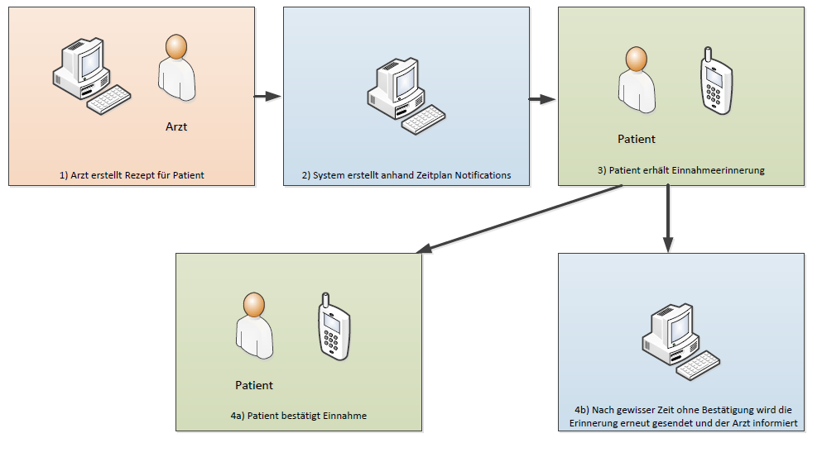
Storyboard - Prescription

Slide 4
Requirements
-> Brönni

Slide 5
Demo of prototype

Slide 6
Implementation details
Hibernate / Spring
Patterns used
Strategy Pattern
State Pattern
JMX / Mbean

Slide 7
Implementation details
UML-Model

Slide 8
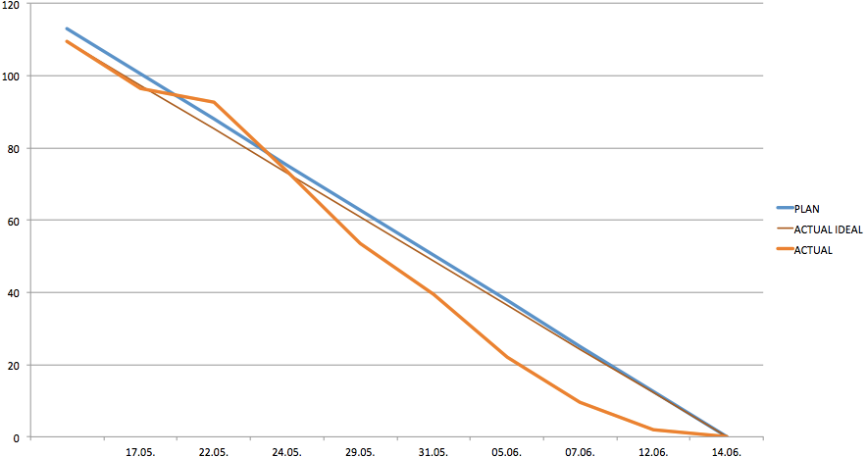
Burndown

Slide 9
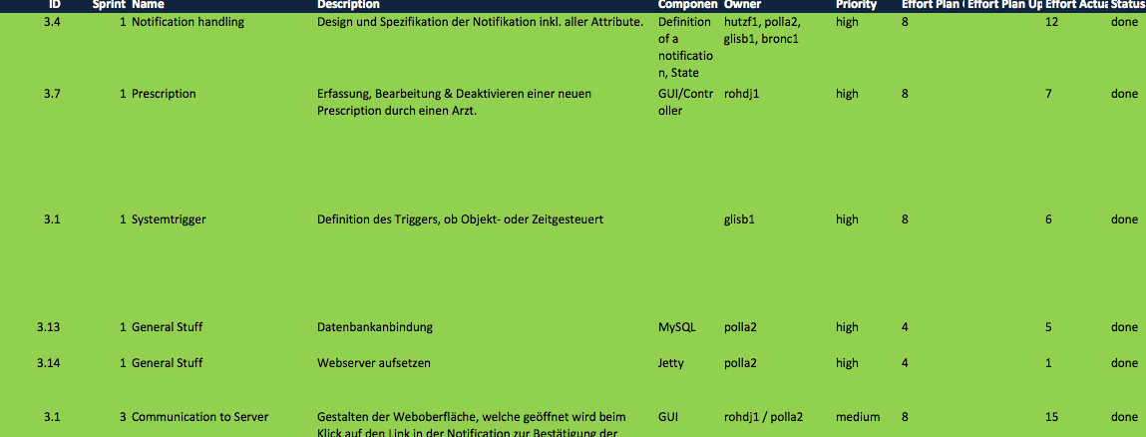
Backlog

Slide 10
Scrum process
Environment (GIT, Eclipse, Pull & Push/Commit)
Meetings
Daily Scrum
Sprint Planning
Know How

